Slide 1
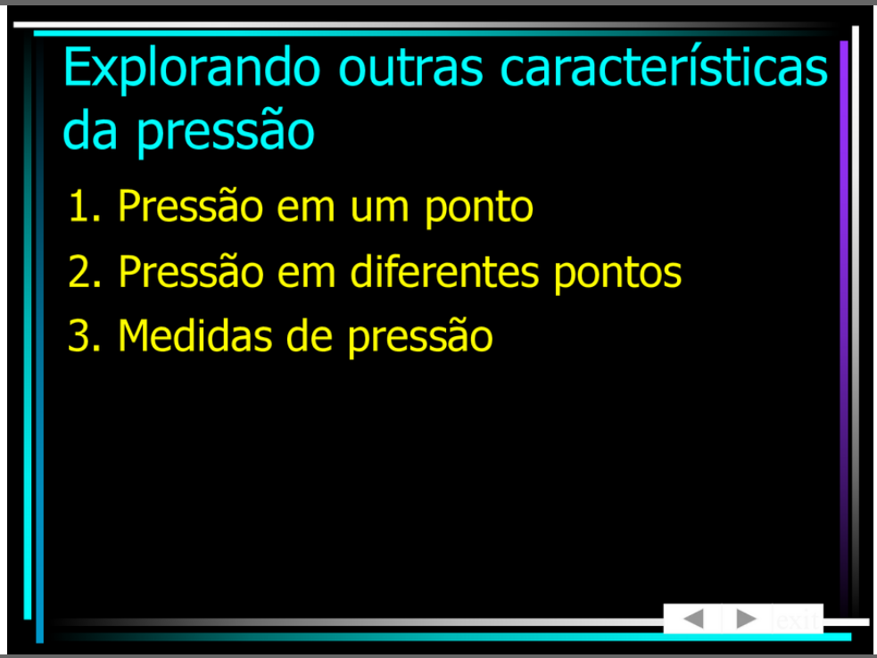
Slide 2 — 1/35

Slide 2
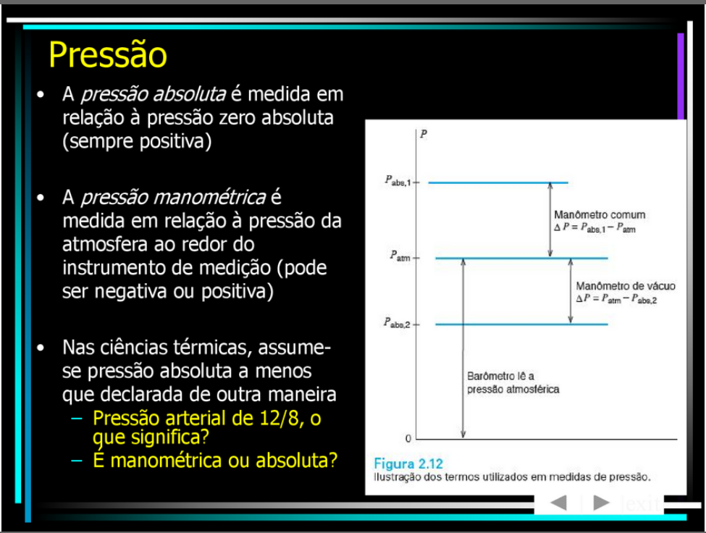
Slide 2 — 2/35

Slide 3
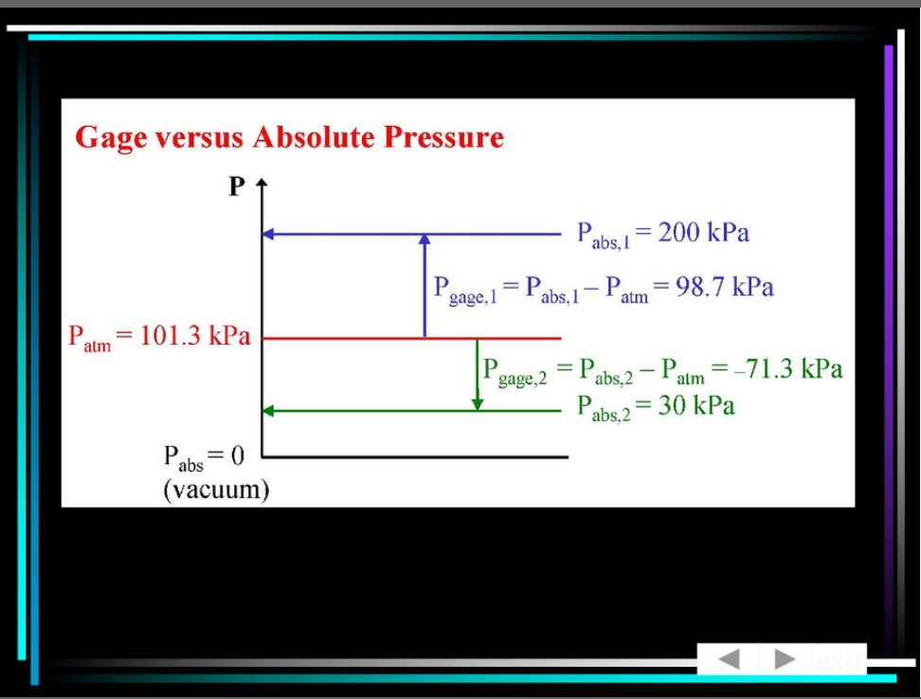
Slide 2 — 3/35

Slide 4
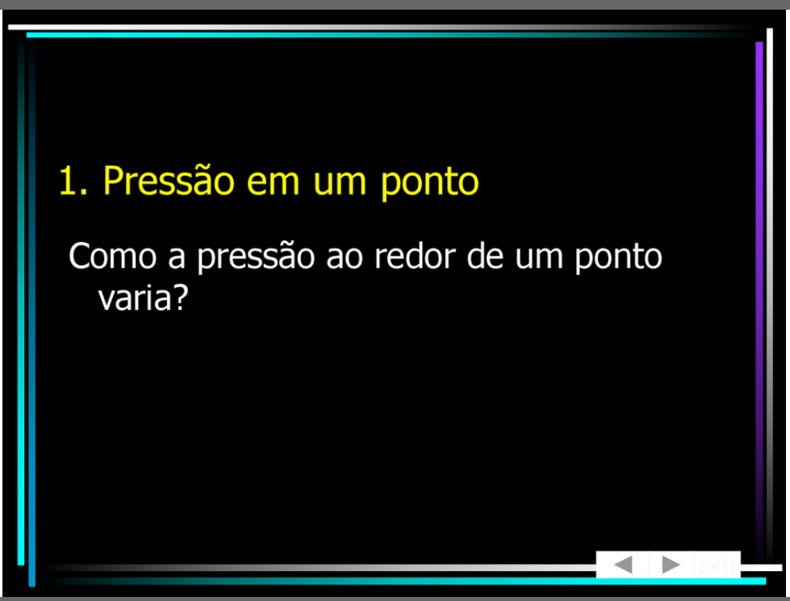
Slide 2 — 4/35

Slide 5
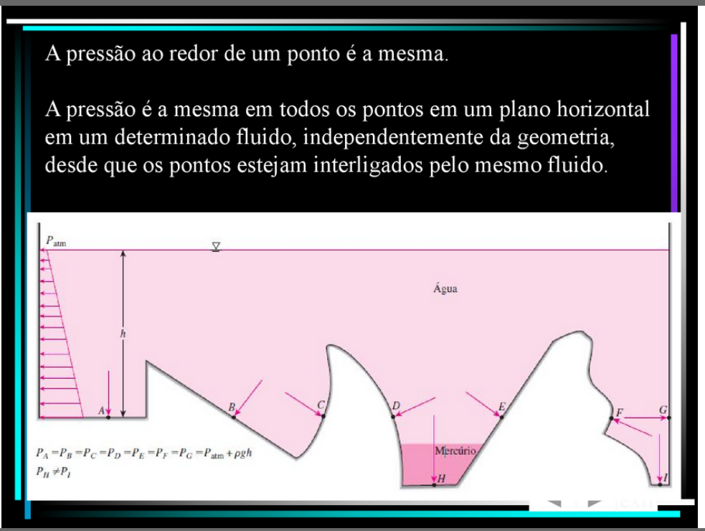
Slide 2 — 5/35

Slide 6
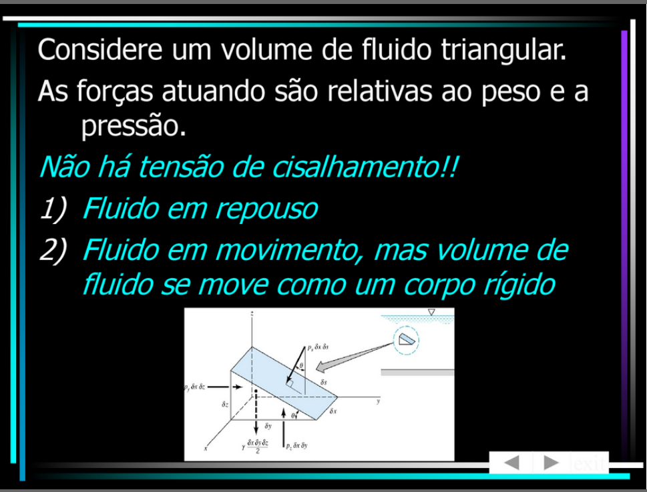
Slide 2 — 6/35

Slide 7
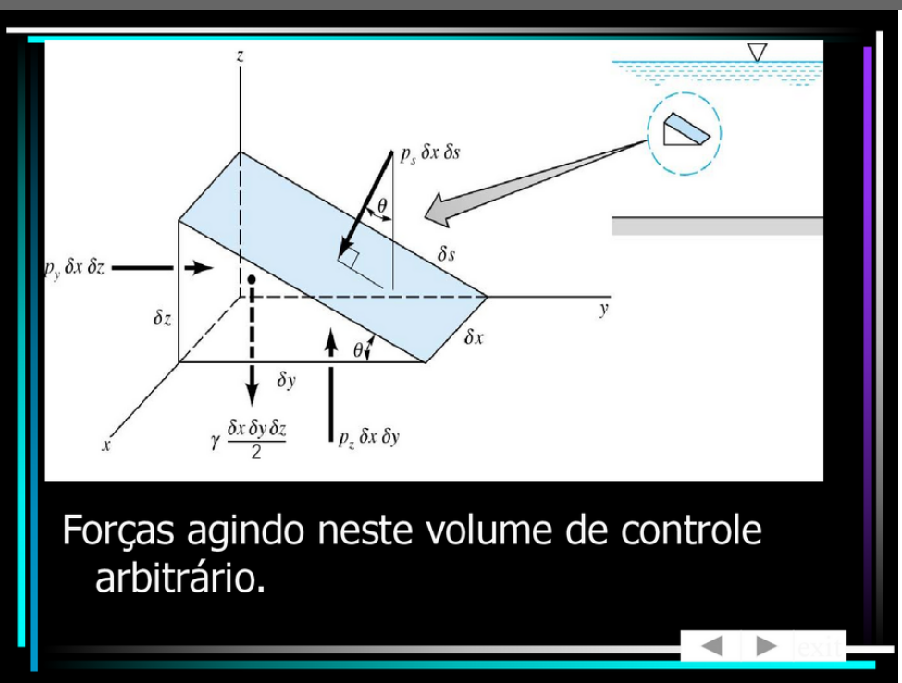
Slide 2 — 7/35

Slide 8
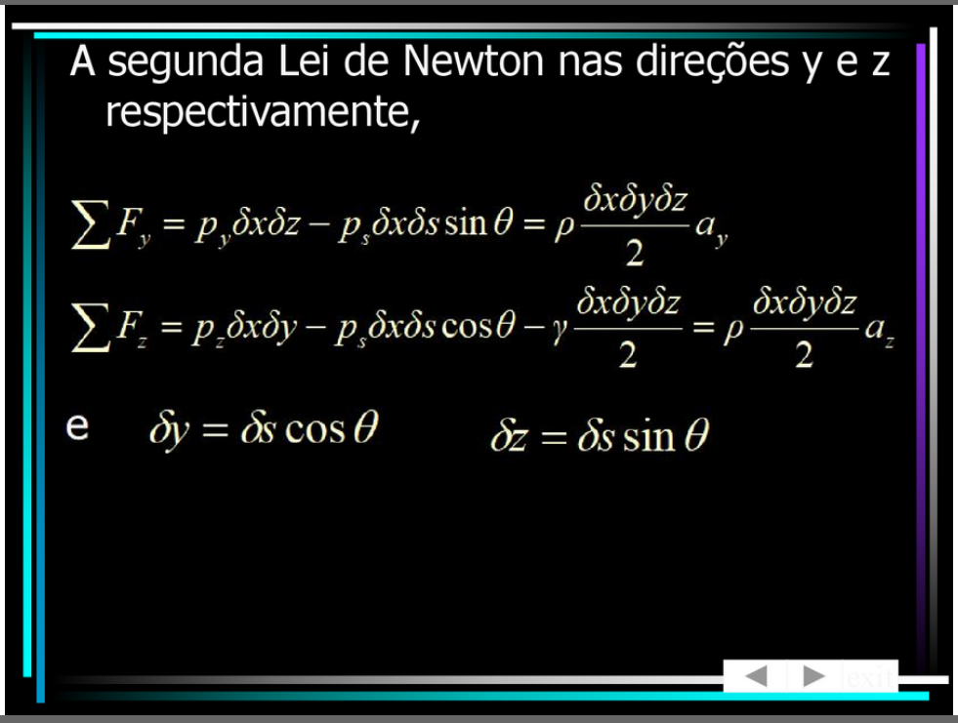
Slide 2 — 8/35

Slide 9
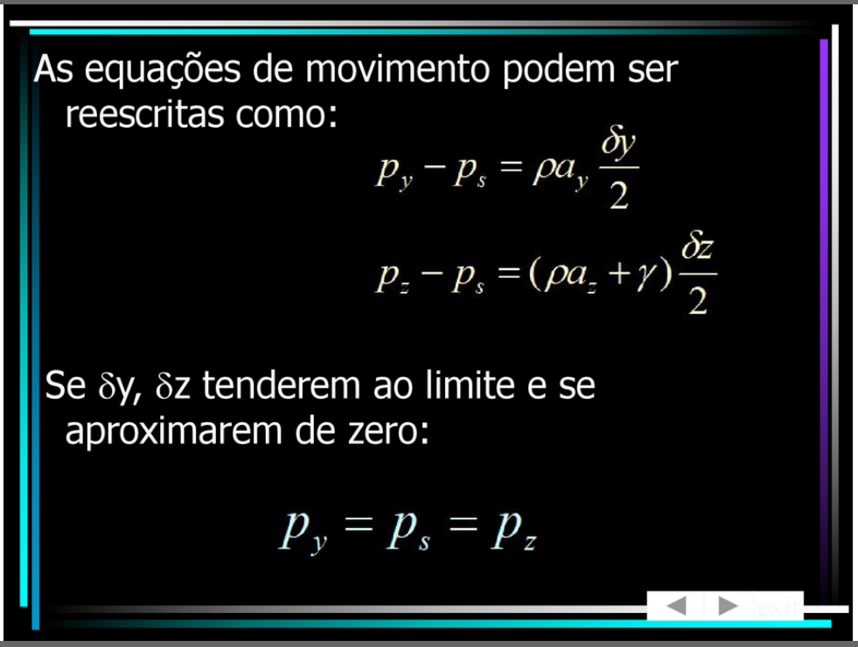
Slide 2 — 9/35

Slide 10
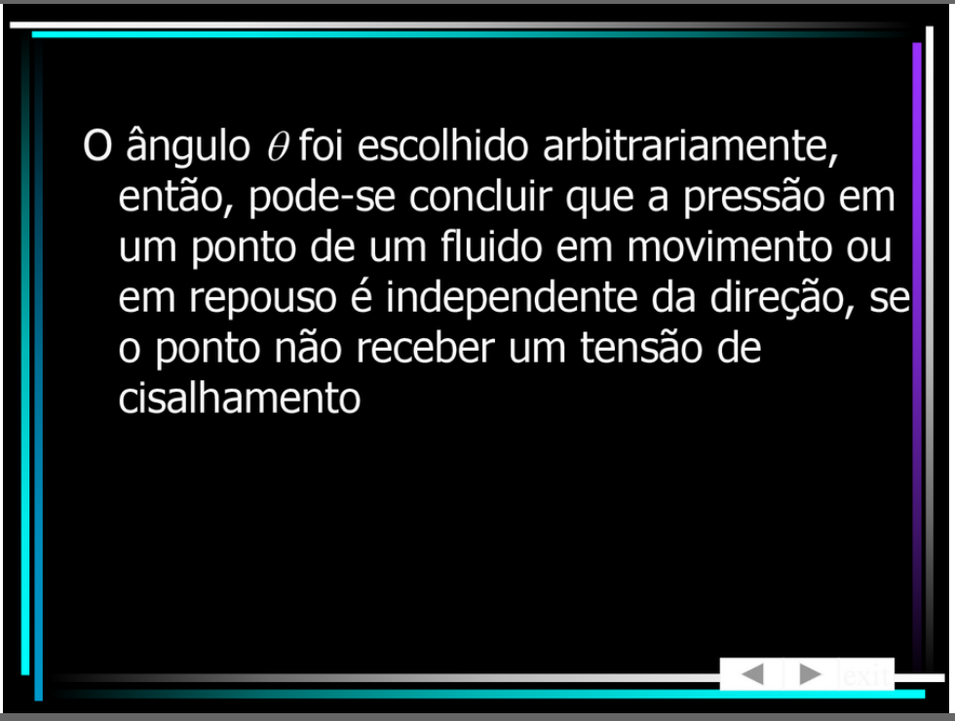
Slide 2 — 10/35

Slide 11
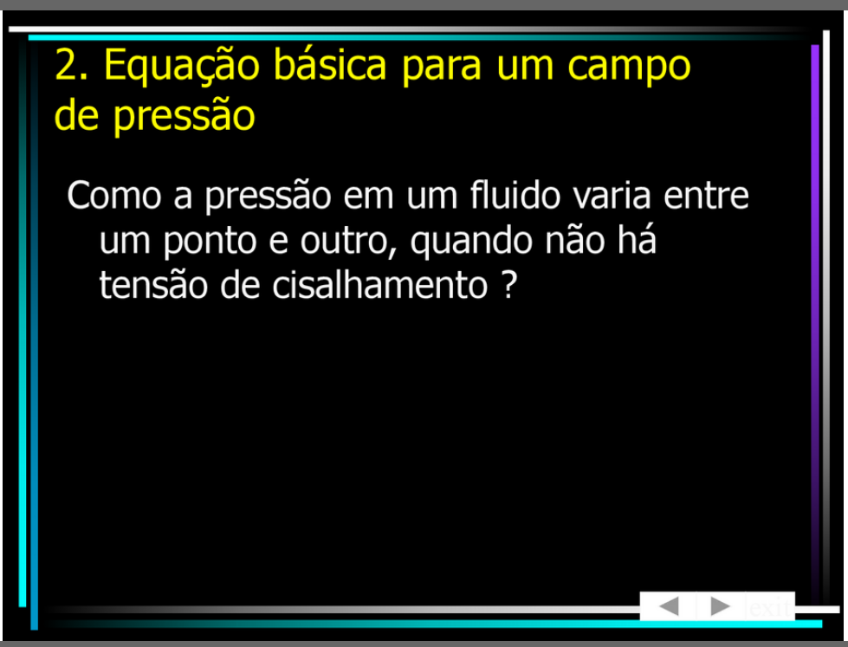
Slide 2 — 11/35

Slide 12
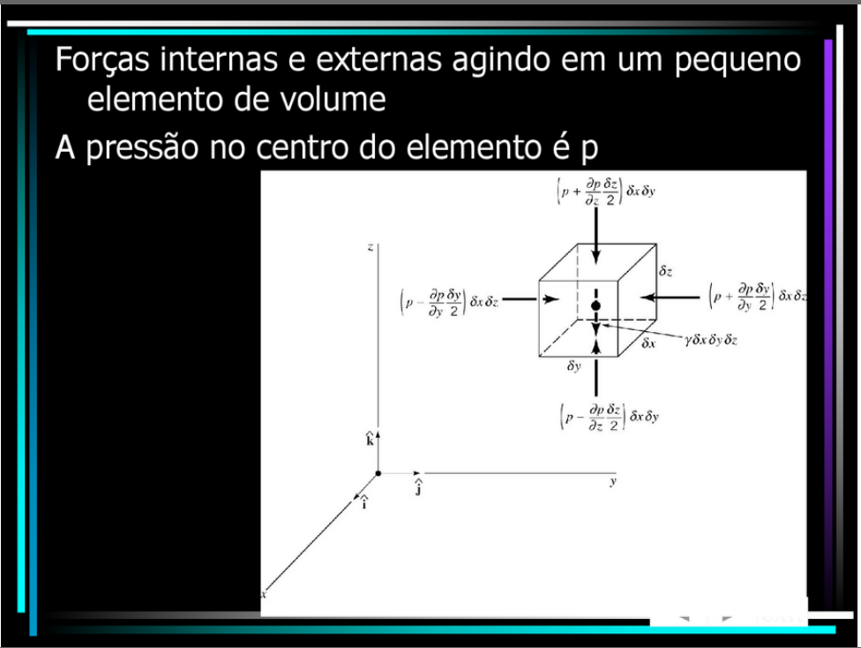
Slide 2 — 12/35

Slide 13
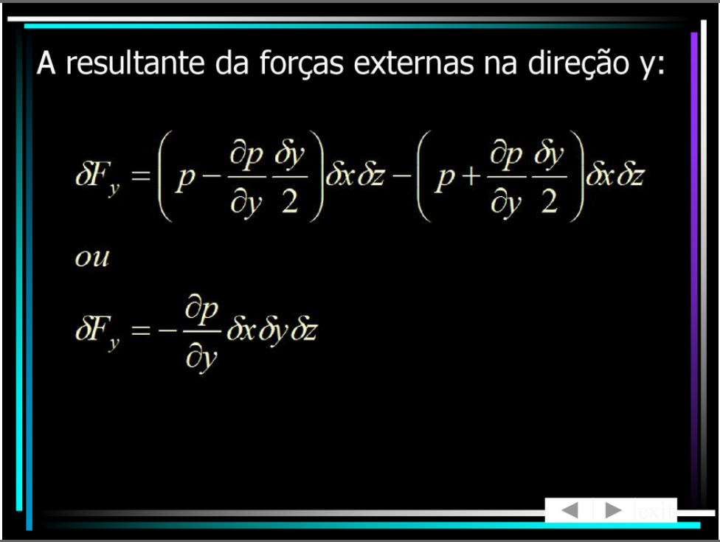
Slide 2 — 13/35

Slide 14
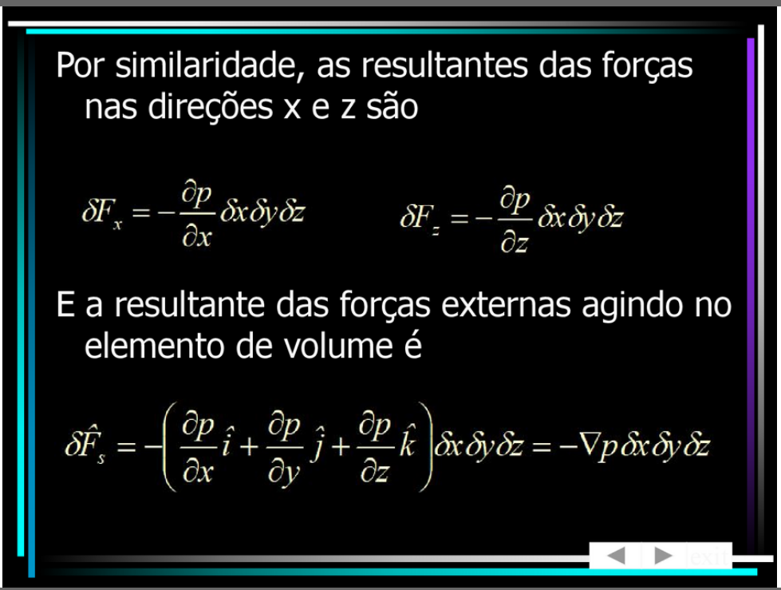
Slide 2 — 14/35

Slide 15
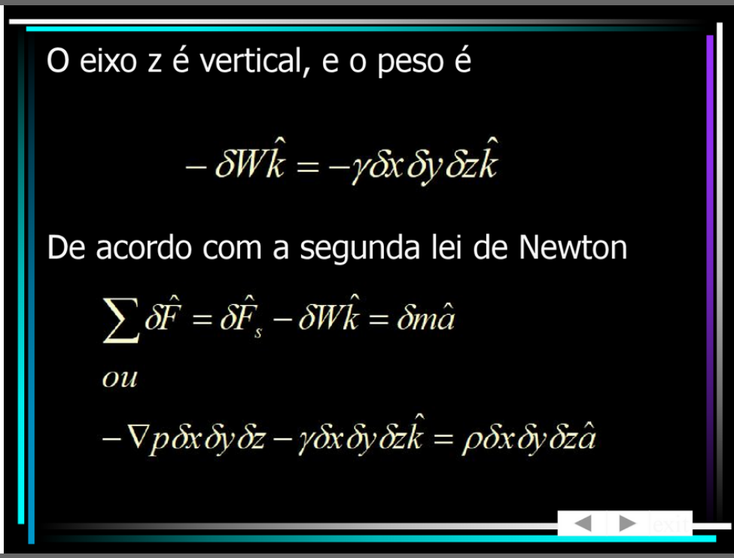
Slide 2 — 15/35

Slide 16
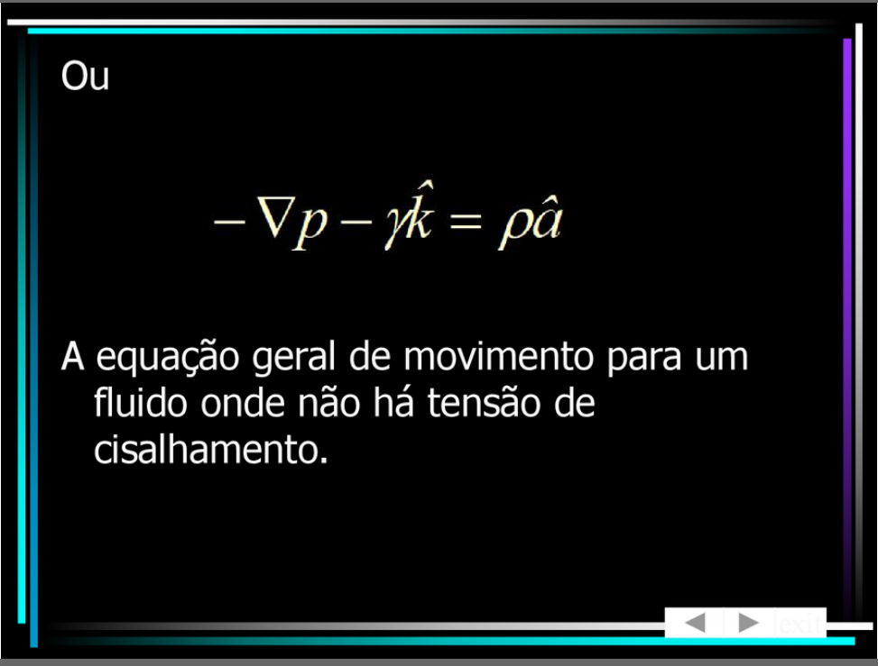
Slide 2 — 16/35

Slide 17
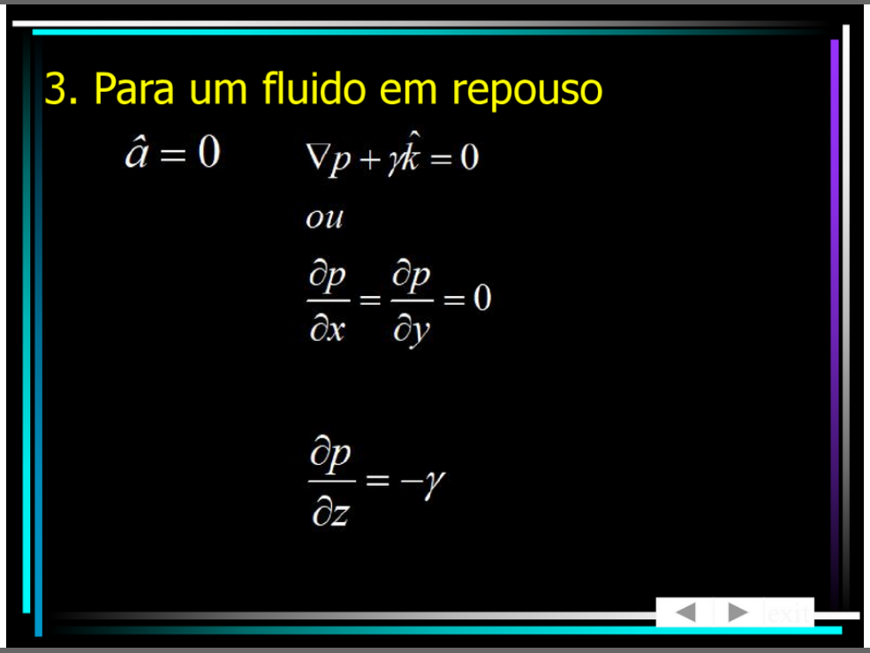
Slide 2 — 17/35

Slide 18
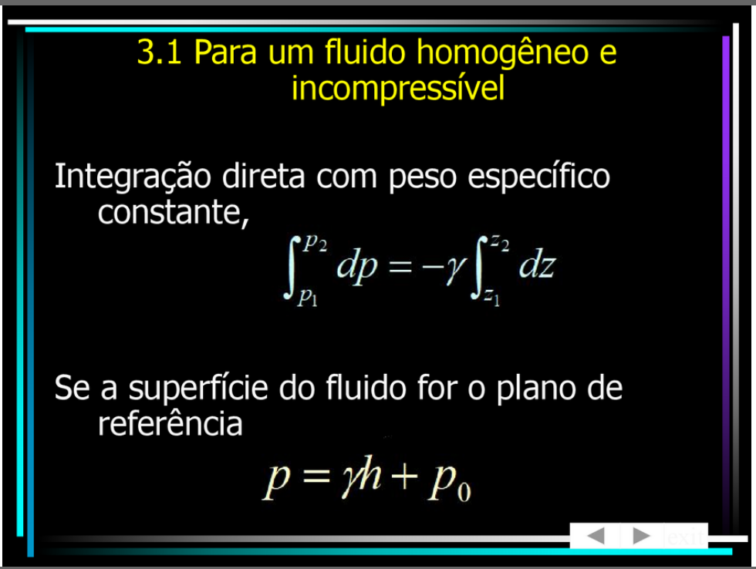
Slide 2 — 18/35

Slide 19
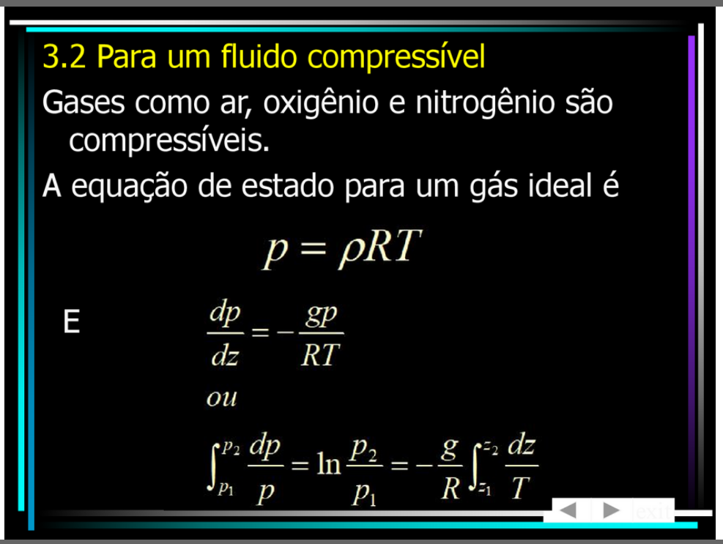
Slide 2 — 19/35

Slide 20
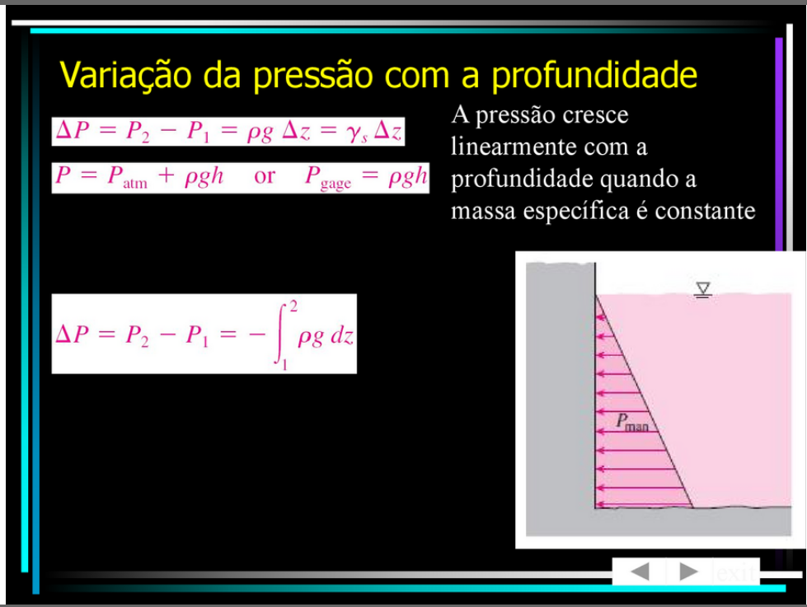
Slide 2 — 20/35

Slide 21
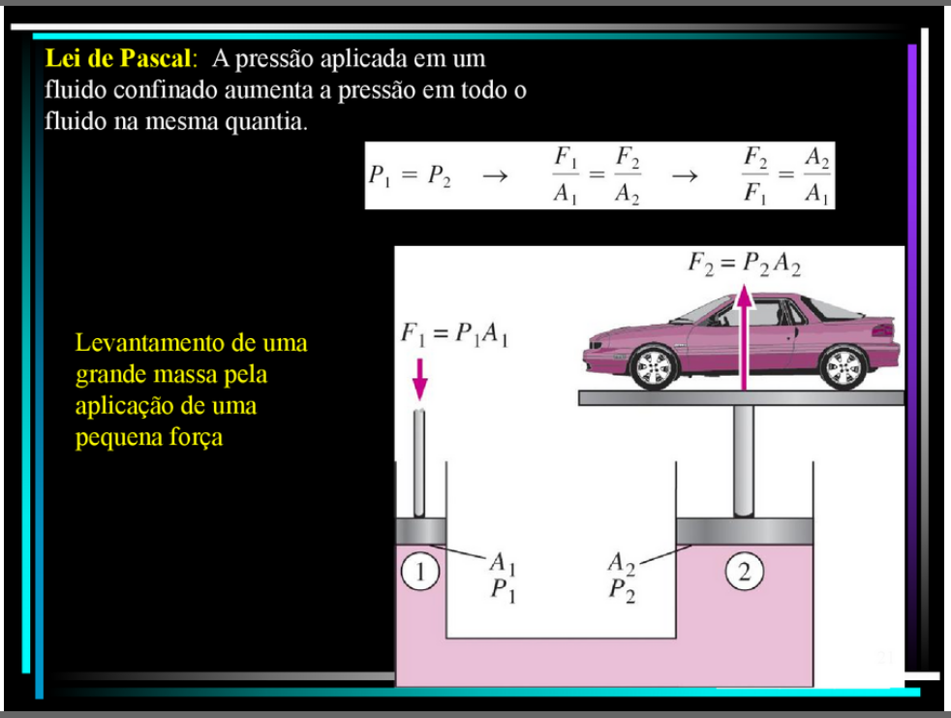
Slide 2 — 21/35

Slide 22
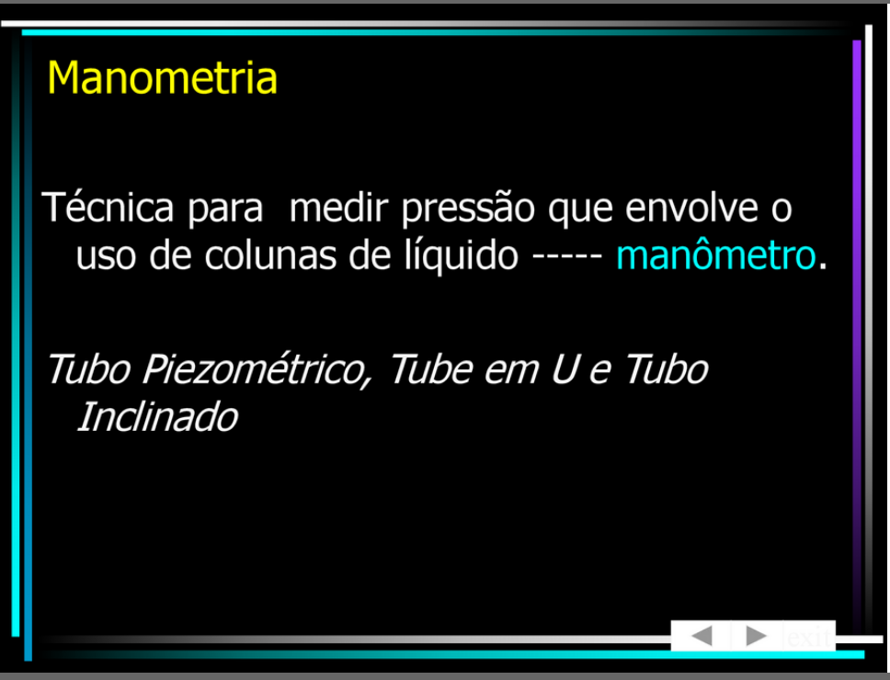
Slide 2 — 22/35

Slide 23
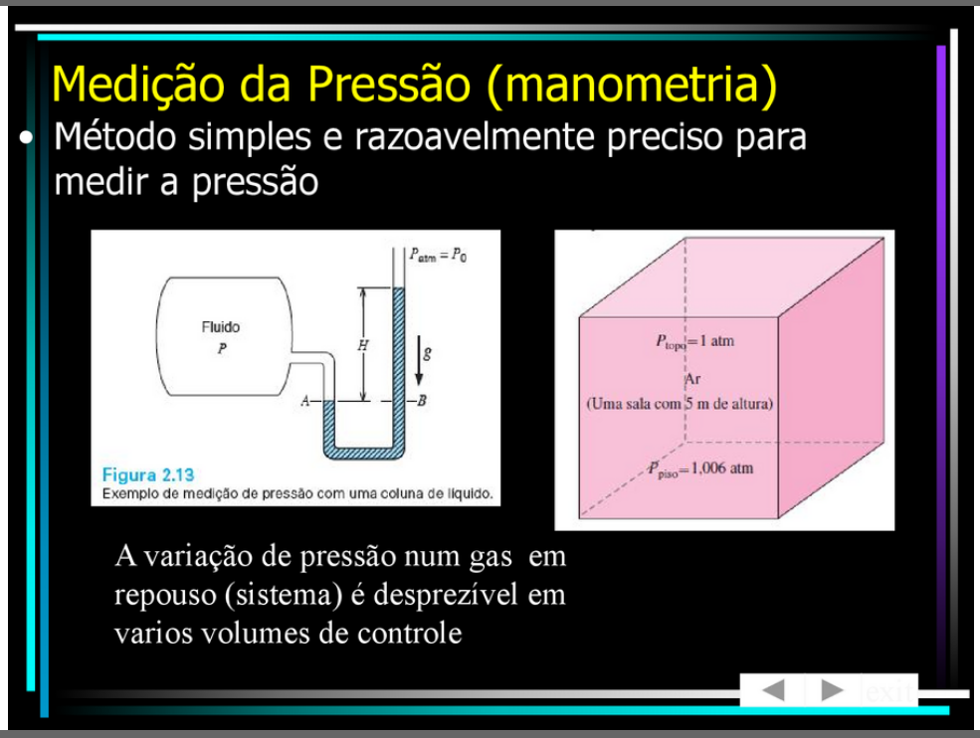
Slide 2 — 23/35

Slide 24
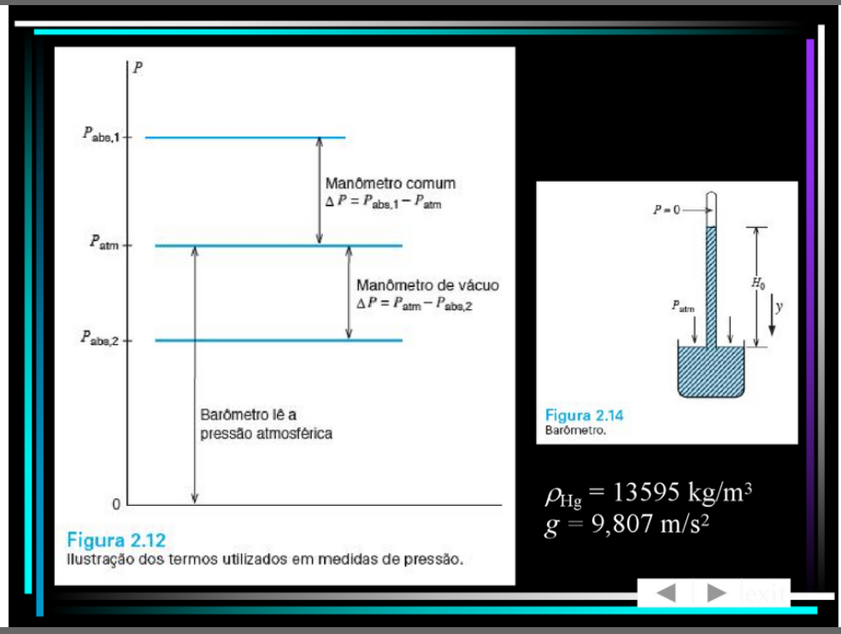
Slide 2 — 24/35

Slide 25
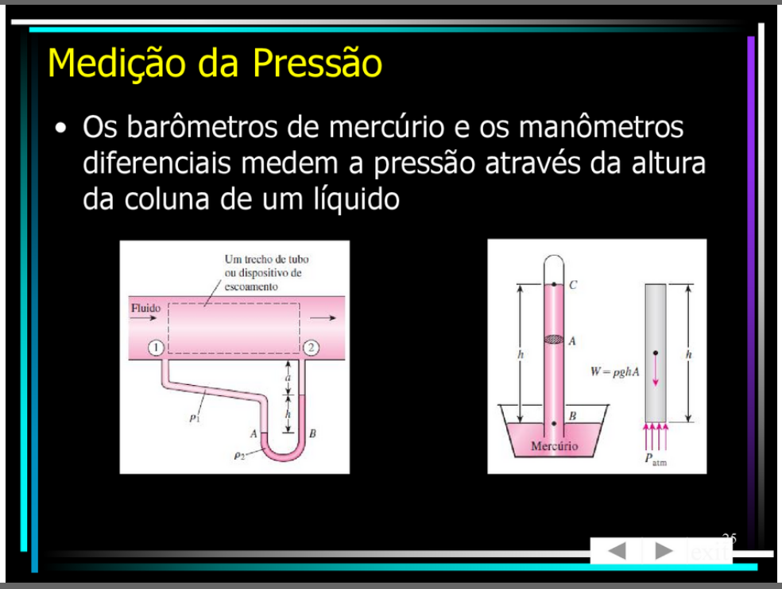
Slide 2 — 25/35

Slide 26
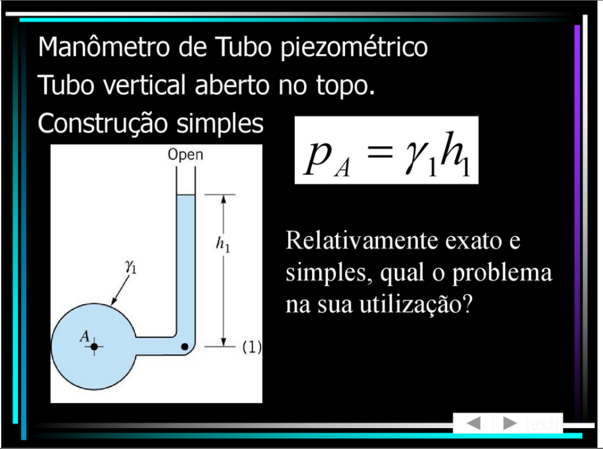
Slide 2 — 26/35

Slide 27
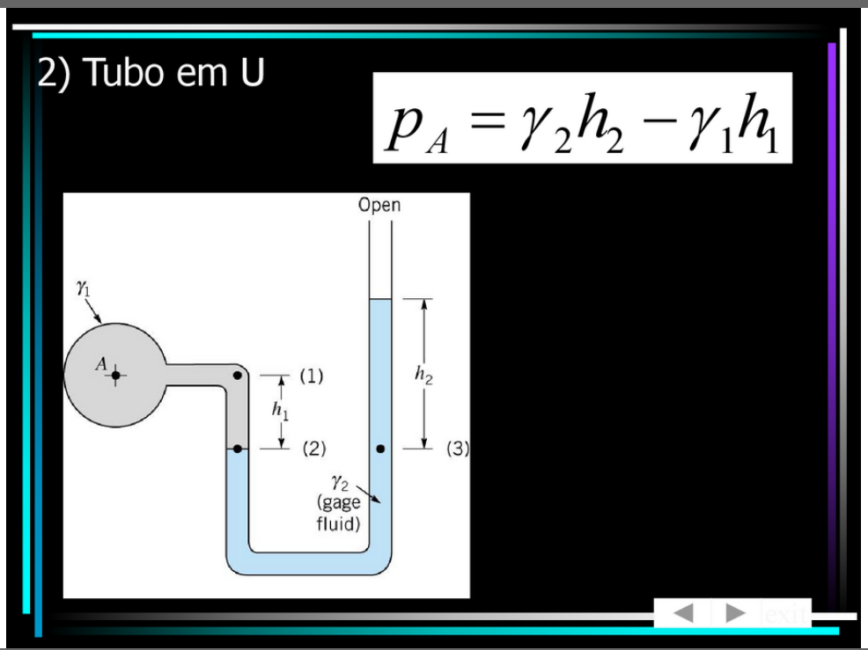
Slide 2 — 27/35

Slide 28
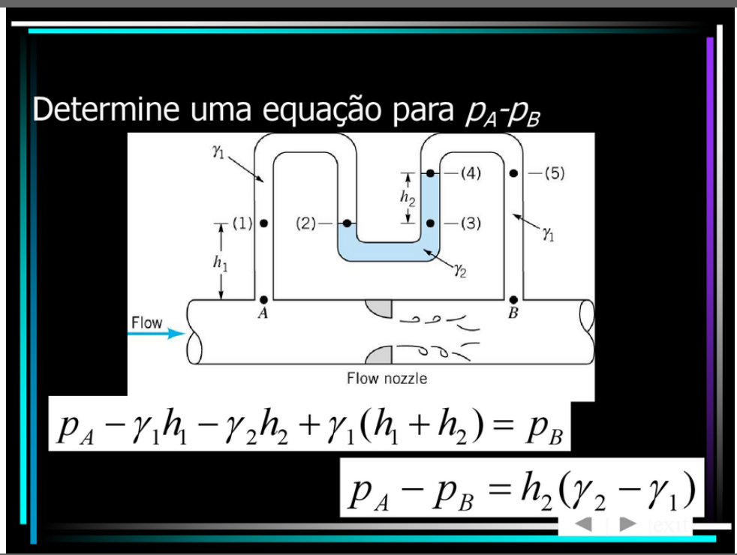
Slide 2 — 28/35

Slide 29
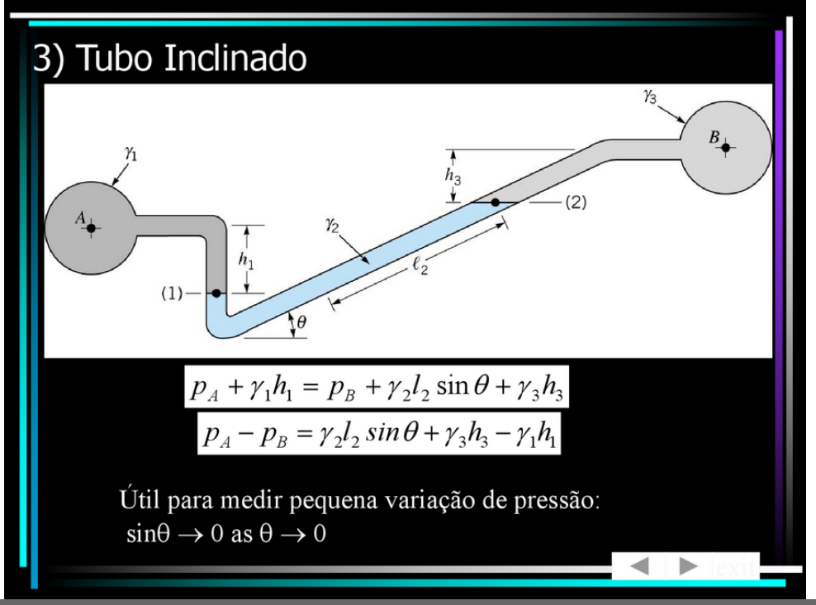
Slide 2 — 29/35

Slide 30
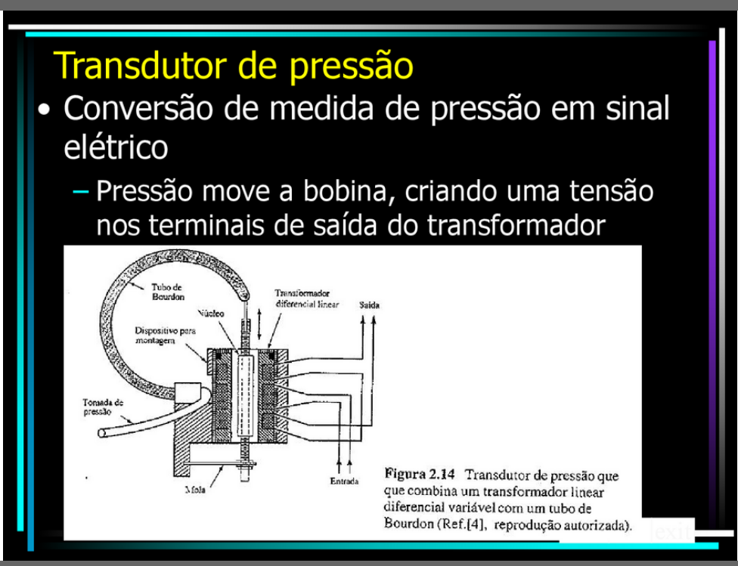
Slide 2 — 30/35

Slide 31
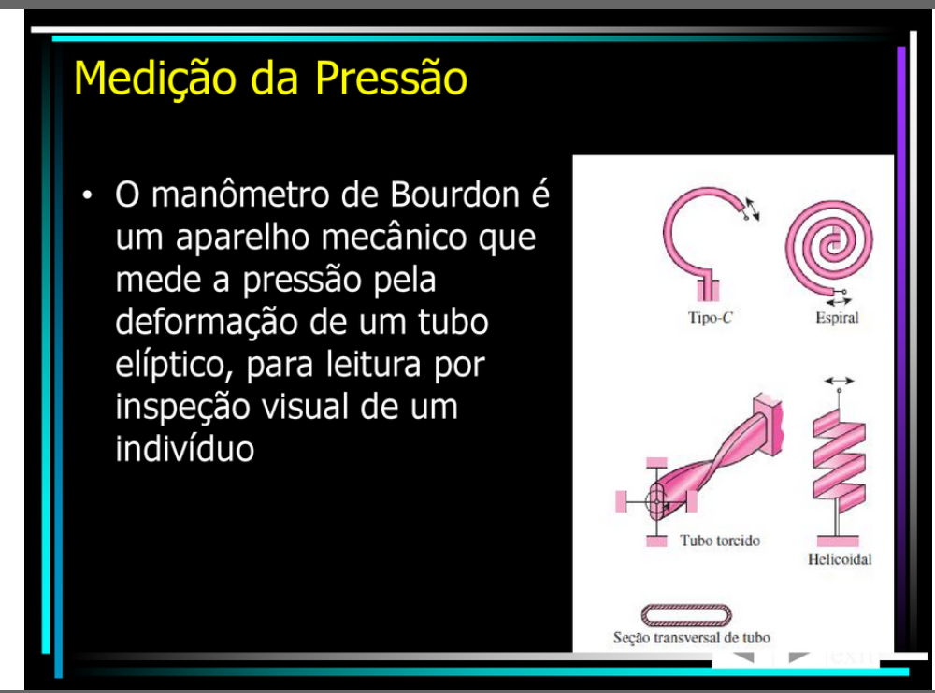
Slide 2 — 31/35

Slide 32
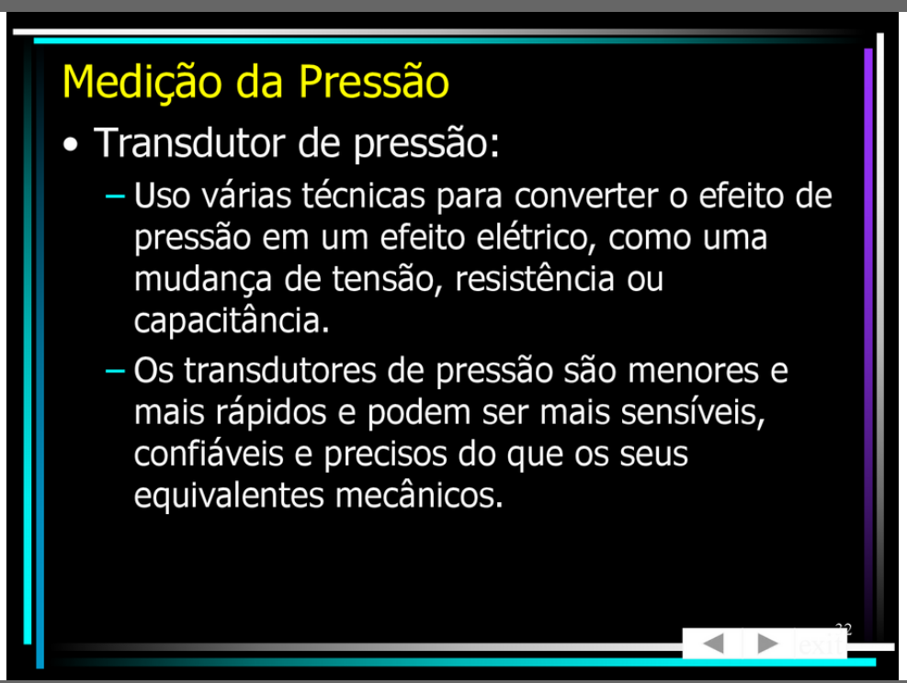
Slide 2 — 32/35

Slide 33
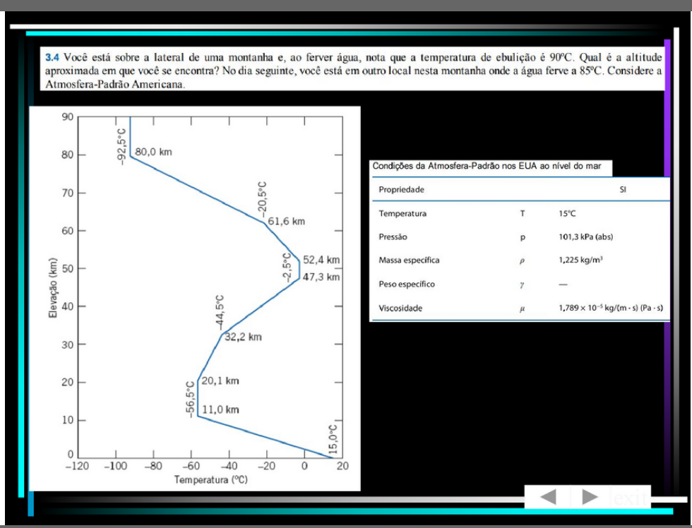
Slide 2 — 33/35

Slide 34
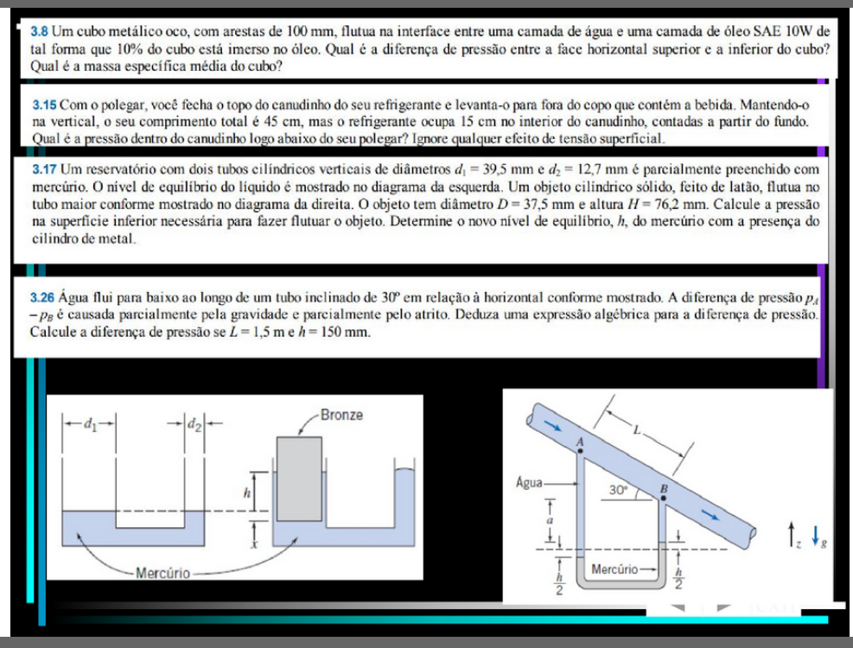
Slide 2 — 34/35

Slide 35
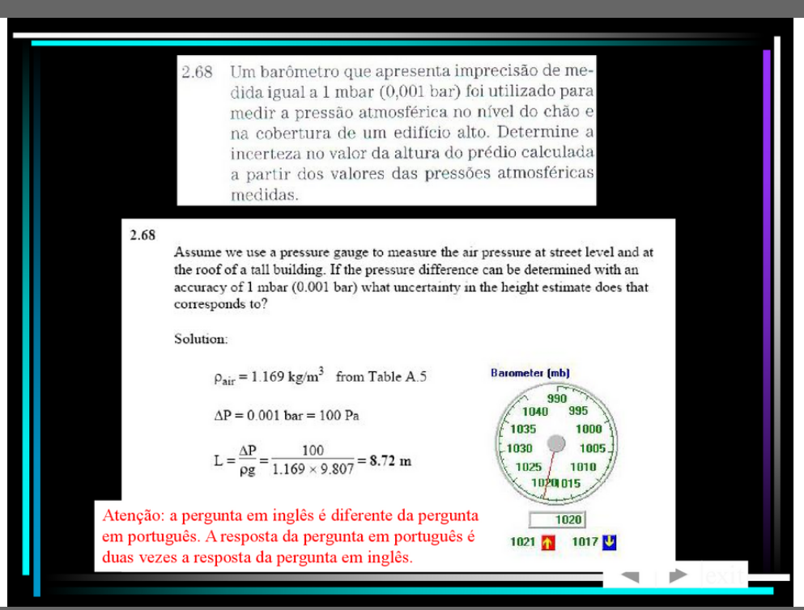
Slide 2 — 35/35

